Slide 1
Model9—众筹
捐赠型众筹
产品型众筹
股权型众筹
房地产众筹

Slide 2
众筹-概念
为大众或群众筹资，用团购+预购的形式，向网友募集项目资金的模式。
本意是利用互联网和SNS传播，让创业企业、艺术家或个人对公众展示他们的创意及项目，争取关注和支持，进而获得所需资金援助。
运作模式雷同，需要资金的个人或团队将项目策划交给众筹平台，经过相关审核后，便可以在平台网站上建立属于自己的页面，向公众介绍项目情况。
知名的众筹平台有：京东众筹，轻松筹，人人天使，创客星球等等。

Slide 3
众筹三大规则
每个项目必须设定筹资目标和筹资天数；
在设定天数内，达到目标金额即成功，发起人即可获得资金；项目筹资失败则已获资金全部退还支持者；
众筹不是捐款，所有支持者一定要设有相应的回报。众筹平台会从募资成功的项目中抽取一定比例的服务费用。

Slide 4
众筹经典案例1
3W会籍式众筹：每人十股，每股6000元，微博最火热的时候，3W咖啡很快就汇集了一大帮知名投资人。创业者，高管，包括沈南鹏、徐小平、曾李青等等，规则很简单并不是6万元就可以参加投资，股东必须符合一定条件，其强调的是互联网创业与投资圈的顶级圈子。其他类似案例包括江南愤青陈宇的江南1535茶馆等等。

Slide 5
众筹经典案例2
小牛电动车销售产品式众筹：小牛电动N1在京东众筹结束，创造了京东众筹史上的三项第一：众筹金额7202万元，史上最大；众筹线上销量1.6万台，史上最高；3小时40分打破众筹纪录，史上最快。回想小牛N1筹款目标只是500万元，完成率却达到1400%。

Slide 6
众筹经典案例3乐视用众筹改变了明星代言形式
乐视网发起了一个众筹C罗代言的项目，让粉丝花钱来决定乐视网是否签约C罗为世界杯期间代言人，是国内第一次用众筹方式邀请明星;
通过众筹使得更多草根用户和C罗、世界杯产生关联，球迷通过支持一个企业的众筹项目来表达自己对C罗的支持，更有一定概率享受到巴西见C罗的福利，虽然概率不大，但毕竟是给了大家希望，关键是能体会到和明星有所交互的参与感，这是收看球赛或者购买球星周边产品所替代不了的;
是社交媒体与用户交流将代言人和品牌深度结合，通过这种方式完成球迷对品牌的情感认同和价值观认同。
社交媒体时代真正有价值的代言是明星、厂商和粉丝一起参与，三个环节缺一不可。

Slide 7
众筹经典案例4众筹改变了美国政治方向
政治选举引入众筹，最著名的案例，2008年总统选举。奥巴马所属的民主党，向来不受财大气粗的大企业喜欢，筹款能力弱于共和党；
2008年以FACEBOOK为首的社交媒体崛起，大批草根用户在社交媒体上支持奥巴马，众多小企业主甚至个人参与竞选筹款活动，积沙成塔，筹款能力迅速提升；
2008年，奥巴马团队筹款金额超过麦凯恩1倍，成功入主白宫；

Slide 8
众筹经典案例4众筹改变了美国政治方向
支持奥巴马的人有320万人之众，超过85%资金来自互联网，其中绝大部分是不足100美元的小额捐款;
而这些捐几十美元的人和捐几千美元的人的投票权是一样的;
在筹款集会上一般不接受现金，选民只需留下Email地址，他每周都会给选民发送有吸引力的竞选内容，与选民互动。

Slide 9
众筹经典案例5-李善友用众筹改变创业教育
2014 年，中欧商学院教授、酷六创始人李善友同学，用众筹改变商学院和创业教育;
招生计划中明确要求，10名学员的学费，必须一半自筹、一半众筹;
泡否科技马佳佳、雕爷孟醒、《罗辑思维》出品人申音等报名学员通过各种社交媒体，阐述众筹理由，众筹的参与者将获得面授交流机会；
这场众筹游戏，让其他一线商学院感受到压力,中欧在社交媒体上的曝光在短时间内急剧放大，课程也从墙内走向墙外，获得广泛认知。

Slide 10
众筹/捐赠型众筹
捐赠型众筹
捐赠型众筹是指平台上的项目都是以捐赠形式从支持者处筹资，支持者不以获得任何回报为目的，项目发行人也无需承诺给以支持人回报。

Slide 11
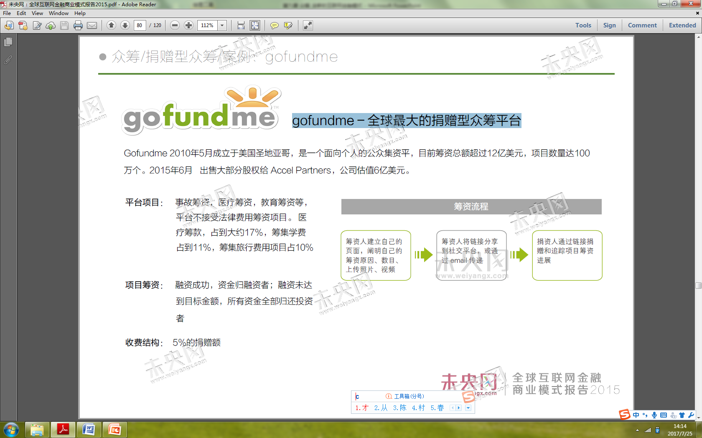
众筹/捐赠型众筹/案例：gofundme
gofundme－全球最大的捐赠型众筹平台
Gofundme 2010年5月成立于美国圣地亚哥，是一个面向个人的公众集资平，目前筹资总额超过12亿美元，项目数量达100万个。2015年6月 出售大部分股权给 Accel Partners，公司估值6亿美元。

Slide 12
众筹/捐赠型众筹/案例：gofundme
平台项目：事故筹资，医疗筹资，教育筹资等，平台不接受法律费用筹资项目。 医疗筹款，占到大约17%，筹集学费占到11%，筹集旅行费用项目占10%
项目筹资： 融资成功，资金归融资者；融资未达到目标金额，所有资金全部归还投资者
收费结构： 5%的捐赠额

Slide 13
众筹/捐赠型众筹/案例：gofundme
筹资流程

Slide 14
众筹/产品型众筹
产品型众筹
产品型众筹也称预售型众筹，指项目发起人向投资人提供项目的产品或者其他优惠作为回报进行众筹；
既能满足消费者优先获得产品，同时帮助融资人测试市场对于产品的反馈。

Slide 15
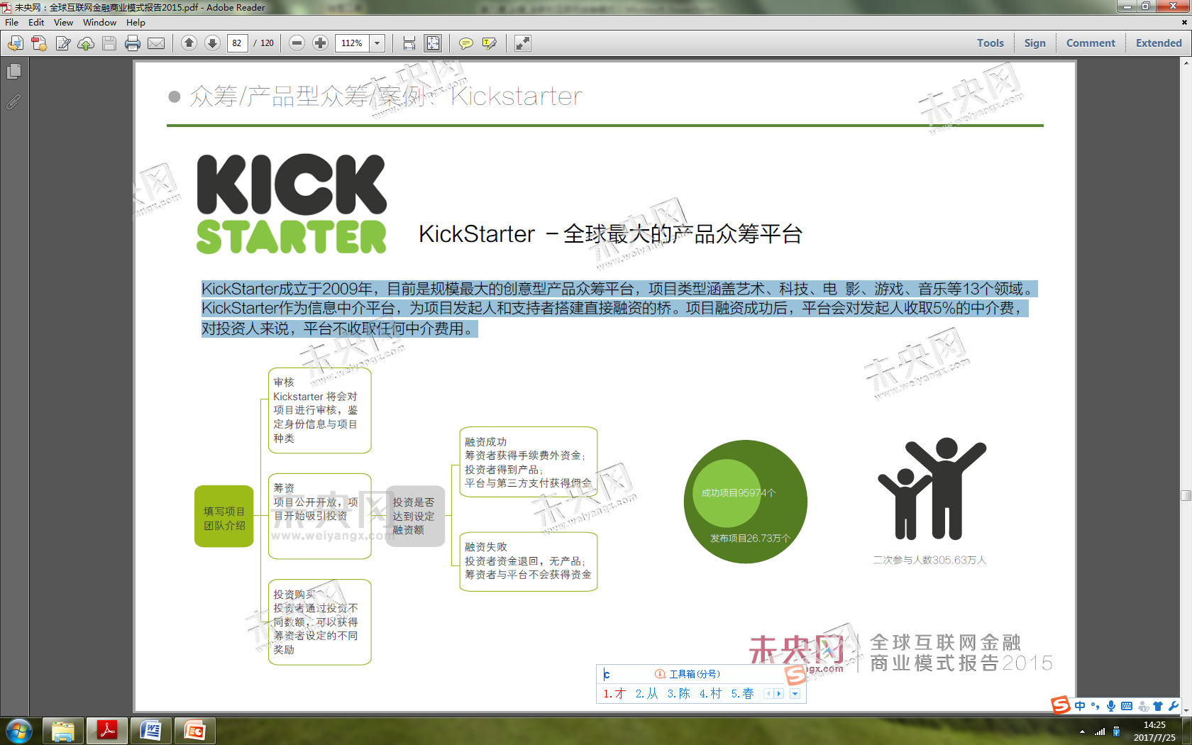
众筹/产品型众筹/案例：Kickstarter
KickStarter －全球最大的产品众筹平台
成立于2009年，目前是规模最大的创意型产品众筹平台；
项目类型涵盖艺术、科技、电 影、游戏、音乐等领域；
平台为项目发起人和支持者搭建直接融资的桥；
项目融资成功后，平台会对发起人收取5%的中介费，对投资人来说，平台不收取任何中介费用。

Slide 16
众筹/产品型众筹/案例：Kickstarter

Slide 17
众筹/股权众筹
股权众筹
股权众筹是初创企业通过互联网众筹平台进行股权融资。
股权众筹投资模式分类：
• 普通投资模式
• 领投—跟投模式
• 基金模式

Slide 18
众筹/股权众筹
股权众筹平台提供的其他衍生服务：
• 创业及融资指导
• 求职与招聘
• 社交
• 企业评估

Slide 19
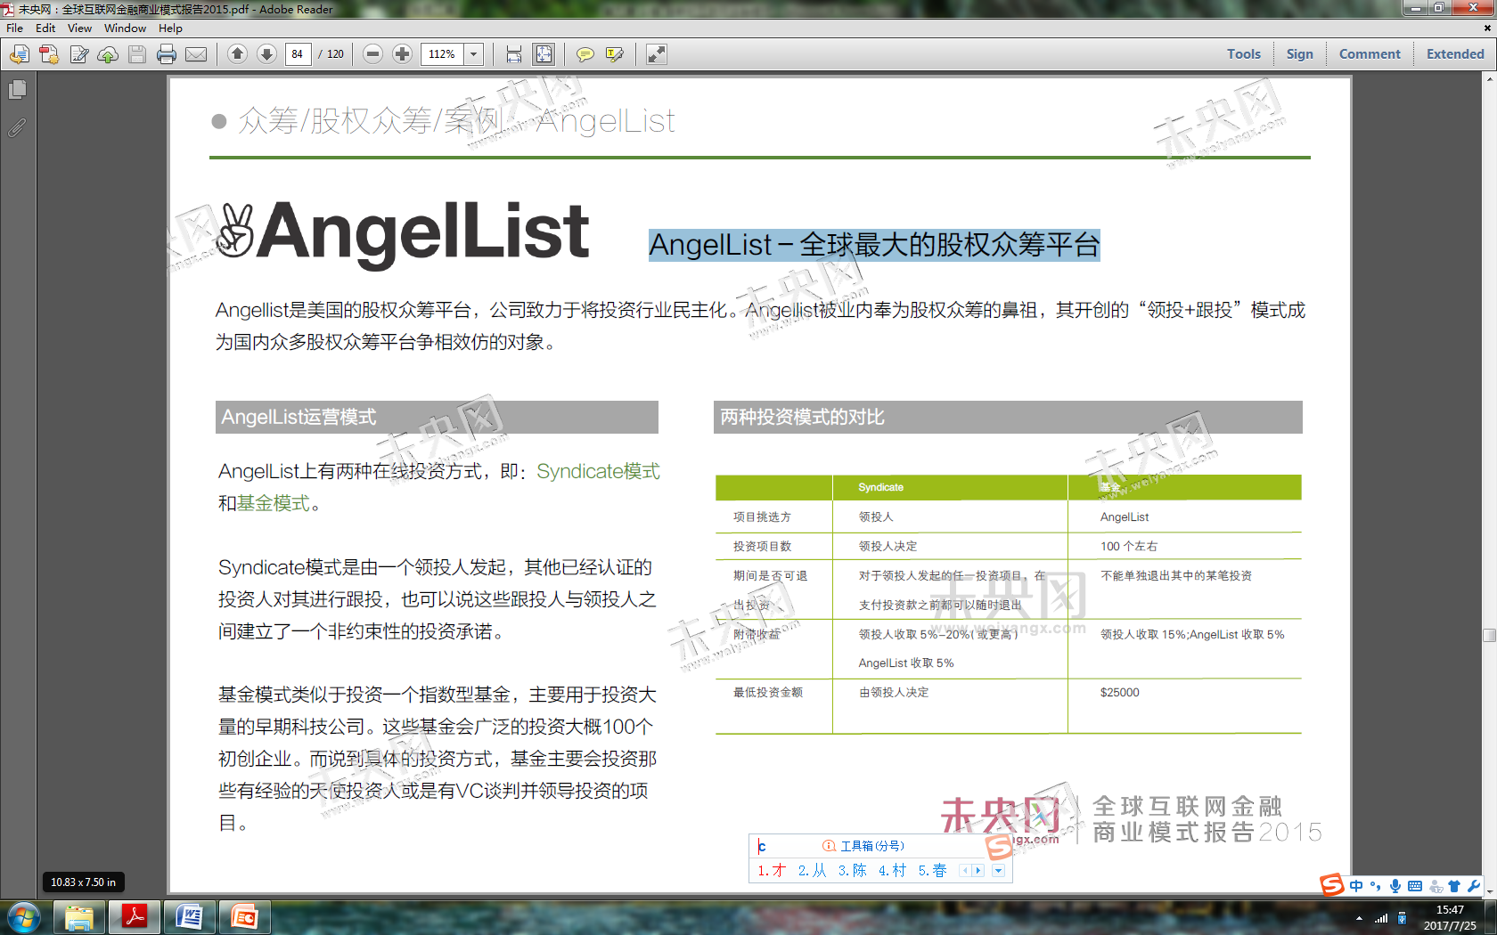
众筹/股权众筹/案例：AngelList
AngelList－全球最大的股权众筹平台
Angellist是美国的股权众筹平台，公司致力于将投资行业民主化。Angellist被业内奉为股权众筹的鼻祖，其开创的“领投+跟投”模式成为国内众多股权众筹平台争相效仿的对象。

Slide 20
众筹/股权众筹/案例：AngelList
AngelList运营模式
AngelList上有两种在线投资方式，即：Syndicate模式和基金模式。
Syndicate模式是由一个领投人发起，其他已经认证的投资人对其进行跟投，也可以说这些跟投人与领投人之间建立了一个非约束性的投资承诺。
基金模式类似于投资一个指数型基金，主要用于投资大量的早期科技公司。这些基金会广泛的投资大概100个初创企业。而说到具体的投资方式，基金主要会投资那些有经验的天使投资人或是有VC谈判并领导投资的项目。

Slide 21
众筹/股权众筹/案例：AngelList
两种投资模式的对比

Slide 22
众筹/房地产众筹
房地产众筹
房地产众筹是指通过线上平台直接将待融资的地产项目与成百上千的投资者联系在一起，降低了投资门槛、实现了彻底的去中介化的众筹模式。

Slide 23
众筹/房地产众筹
从平台上融资的项目标的类型来对平台进行分类，主要有以下四大类：
商业地产众筹
个人房贷众筹
特定型地产众筹
其他

Slide 24
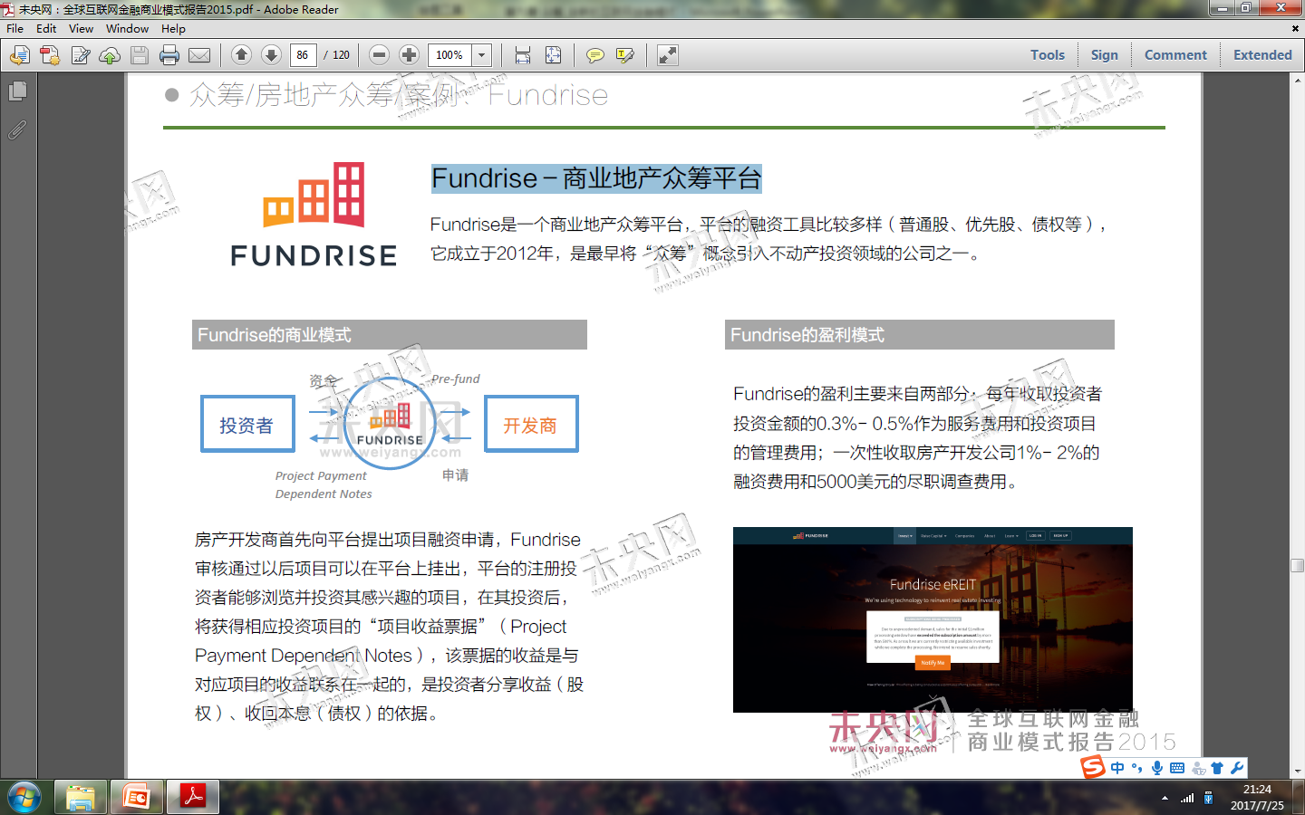
众筹/房地产众筹/案例：Fundrise
Fundrise－商业地产众筹平台
Fundrise是一个商业地产众筹平台，平台的融资工具比较多样（普通股、优先股、债权等），它成立于2012年，是最早将“众筹”概念引入不动产投资领域的公司之一。

Slide 25
众筹/房地产众筹/案例：Fundrise
Fundrise的商业模式
房产开发商首先向平台提出项目融资申请，Fundrise审核通过以后项目可以在平台上挂出，平台的注册投资者能够浏览并投资其感兴趣的项目，在其投资后，将获得相应投资项目的“项目收益票据”（Project Payment Dependent Notes），该票据的收益是与对应项目的收益联系在一起的，是投资者分享收益（股权）、收回本息（债权）的依据。

Slide 26
众筹/房地产众筹/案例：Fundrise
Fundrise的盈利模式
Fundrise的盈利主要来自两部分：每年收取投资者投资金额的0.3%- 0.5%作为服务费用和投资项目的管理费用；一次性收取房产开发公司1%- 2%的融资费用和5000美元的尽职调查费用。

Slide 27
众筹-更多案例参见
Gofundme－全球最大的捐赠型众筹平台
YouCaring－免费使用的捐赠型众筹平台
ArtistShare－最早成立的艺术众筹平台
Kickstarter－全球最大的产品众筹平台
Indiegogo－对接电商的产品众筹平台
Pozible－多样化融资方式的产品众筹平台
AngelList－全球最大的股权型众筹平台
Wefunder－依托孵化器的股权众筹平台
CircleUp－专注消费品行业的股权众筹平台
Crowdcube－英国最早的股权众筹平台
Bnk To The Future－专注于区块链的股权众筹平台
Fundable－提供简单居间服务的股权众筹平台
OurCrowd－进行专业尽职调查的股权众筹平台
Fundrise－商业地产众筹平台
GROUNDFLOOR－个人房贷众筹平台
Hotel Investor－专注于特定类型地产投资的众筹平台
Dwellxchange－特殊类房地产众筹公司

